Slide 1
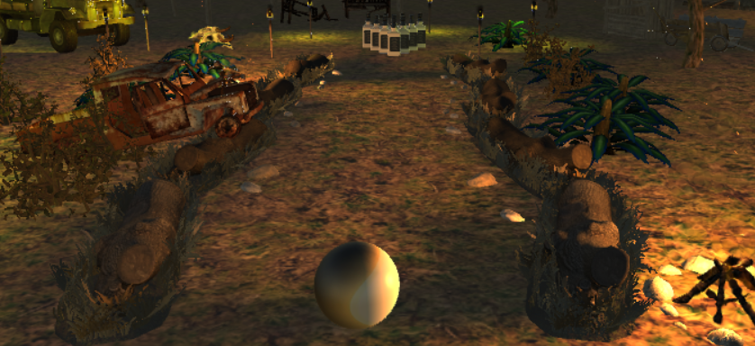
Advanced Game Dev 15/16
Bowling im CAVE – OneBallTenPins
Daniel Inversini
Julien Villiger

Slide 2
OneBallTenPins
Idee
CAVE / API (Bachelorthesis)
Models
Spiellogik
Demo

Slide 3
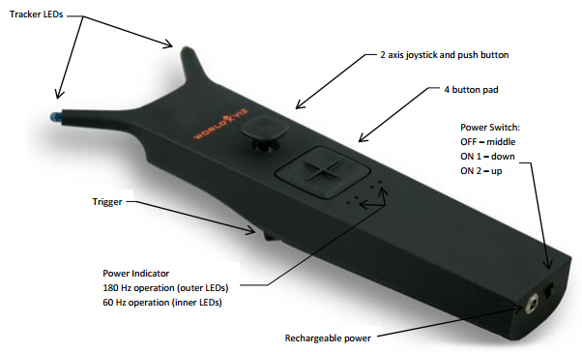
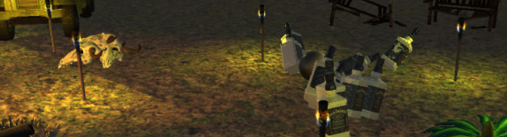
Idee
Verwendung des PPT Wand analog WII-Sports
Neuer Anwendungsfall für den CAVE
Kombination von realer und virtueller Welt
(Startpunkt in realer Welt, Pins und Bowlingbahn in virtueller Welt)
Weiteres Demoprojekt im Rahmen der Bachelorthesis

Slide 4
CAVE / API
Unity Render Server (neu)
Möglichkeit Unity Applikationen im CAVE zu verwenden über unser Plugin.
Erweiterungen Viewport (Seitenwände und Boden)
Stereoskopie
Trackingsystem, Einstellungsmöglichkeiten, Frustumtransformationen, Inputmapping, Raycasts, …
Trackingdevices über API ansprechbar

Slide 5
Models
Verwendung verschiedenster Models
z.T. Nachbearbeitung in Blender und Unity (Texturen exportieren etc)
Visuelle Effekte

Slide 6
Spiellogik
Bewegungen des PPT Wand über API auf Bowlingball mappen
Bewegungen sampeln, Durchschnittsgeschwindigkeit ermitteln
Bewegungsrichtung Bowlingball ermitteln
Force auf Ball übertragen (Basierend auf Geschwindigkeit)
Punkte bei
Verschiebung Pin um mindestens 3 Einheiten
Pinkopfhöhe < 0.7 (Umgefallen)
Strikes & Spares
2 Spieler

Slide 7
Demo im CAVE

